Slide 1

স্বাগতম

Slide 2
শিক্ষক পরিচিতি
মিজানুর রহমান
সহকারি শিক্ষক
সুরুজ খান সরকারি প্রাথমিক বিদ্যালয়
কিশোরগঞ্জ সদর।

Slide 3

শ্রেণিঃদ্বিতীয়
বিষয়ঃগনিত
পাঠঃজ্যামিতিক আকৃতি
সময়ঃ৪০ মিনিট
তারিখঃ২২/০১/২০২০ খ্রীঃ
পাঠ পরিচিতি

Slide 4
শিখনফল
২৭.২.১ চতুর্ভুজ, ত্রিভুজ ও গোলাকার জ্যামিতিক আকৃতিগুলো শনাক্ত করতে পারবে।

Slide 5
এসো কিছু ছবি দেখি

Slide 6
আজকের পাঠ
ত্রিভুজ,চতুর্ভুজ শনাক্ত করা ও আঁকা।

Slide 7
পাঠ উপস্থাপন

Slide 8
নিচের ছবি গুলি দেখ এবং ছবির আকৃতি গুলো চিহ্নিত কর।
একক ও দলীয় ভাবে আলোচনা কর।

Slide 9

চার বাহু
চার কোণা

Slide 10
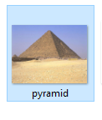
তিন বাহু
তিন কোণা

Slide 11
বল দেখি ছবি গুলো কিসের
ত্রিভুজ
চতুর্ভূজ

Slide 12
তোমরা তোমাদের গনিত বই এর ৮৯ পৃষ্ঠা
বের কর

Slide 13
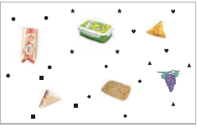
বক্সের ভিতর বিন্দুগুলি একত্র করে উপরের
আকৃতির মত আকৃতি তৈরি করি

Slide 14
বিন্দুগুলি এমন ভাবে সংযুক্ত করা
হল যাতে ত্রিভুজ ও চতুর্ভূজ আকৃতি
তৈরি হয়ে গেল ।
ত্রিভূজ
চতুর্ভূজ
চতুর্ভূজ
চতুর্ভূজ
ত্রিভুজ
ত্রিভুজ

Slide 15
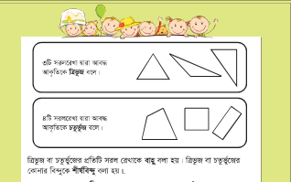

Slide 16
৩টি সরল রেখা দ্বারা আবদ্ধ আকৃতিকে ত্রিভুজ বলে ।
ত্রিভুজ
৪টি সরল রেখা দ্বারা আবদ্ধ আকৃতিকে চতুর্ভুজ বলে ।
চতুর্ভুজ

Slide 17
ছবির সাথে নাম মিলাই
ত্রিভুজ
চতুর্ভুজ

Slide 18
দলীয় কাজ
দল-১
ত্রিভুজ
তোমাদের পাঠ্য বই এর ৮৯ পৃষ্ঠায় ডট
চিহ্ন গুলি দিয়ে ২টি ত্রিভুজ তৈরি কর ।
দল-২
চতুর্ভুজ
তোমাদের পাঠ্য বই এর ৮৯ পৃষ্ঠায় ডট
চিহ্ন গুলি দিয়ে ২ টি চতুর্ভুজ তৈরি কর ।

Slide 19
একক কাজ
প্রত্যেকে একটি করে ত্রিভুজ ও চতুর্ভুজ আকঁ ।

Slide 20
মূল্যায়ন

Slide 21
১।ত্রিভুজ কাকে বলে ?
২। চতুর্ভুজ কাকে বলে ?

Slide 22
বাড়ীর কাজ
সবাই বাড়ী থেকে ১টি ত্রিভুজ ও ১টি চতুর্ভুজ খাতায়
এঁকে আনবে ।

Slide 23

ধন্যবাদ

